Slide 1

资金脉搏——
风水轮流转
（紧跟资金脉搏，捕捉短线机会）
主讲老师 梁洁云
授课日期 2025 .10.17
投顾执业编码：A1120619060027
基金执业编码：A20250623004965

Slide 2
大盘环境

Slide 3
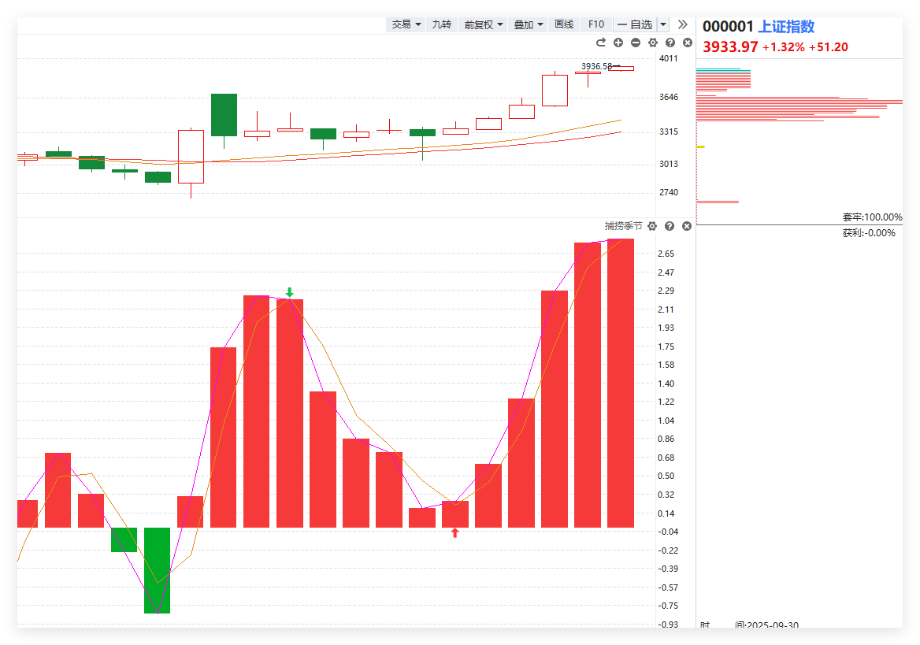
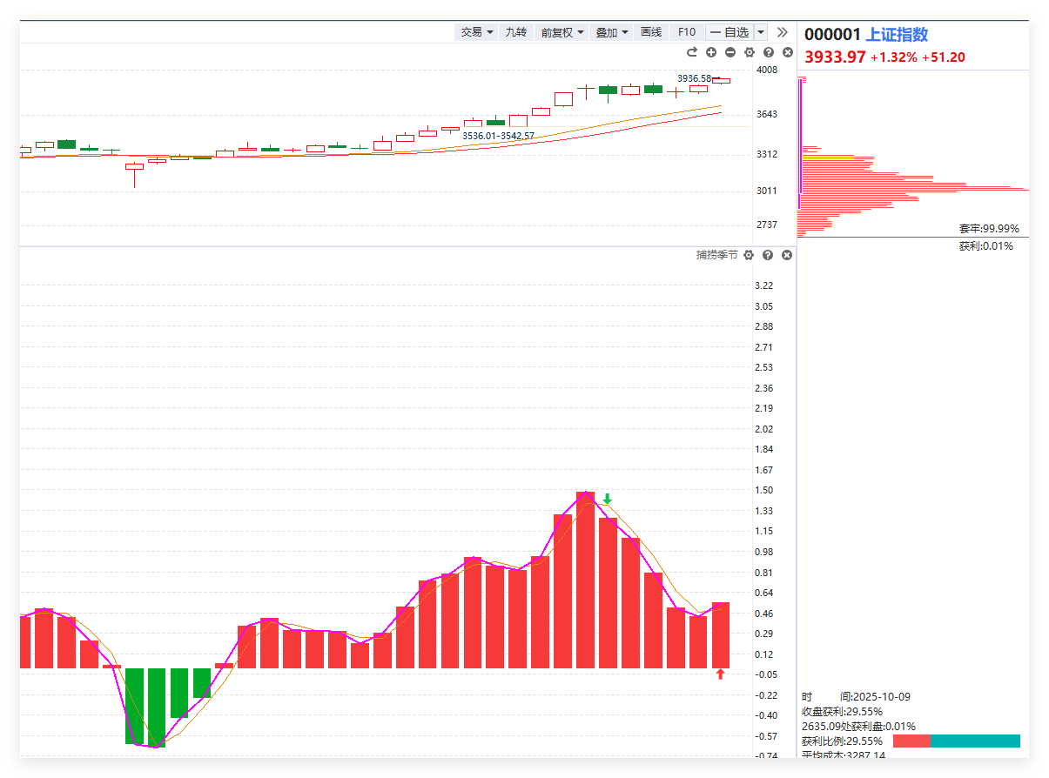
大盘状态
周k金叉雏形
轮动过程找机会
月k金叉后期
继续逼空概率低

Slide 4

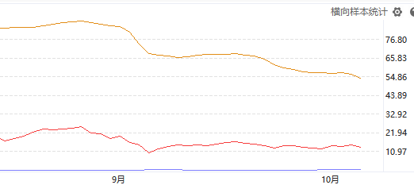
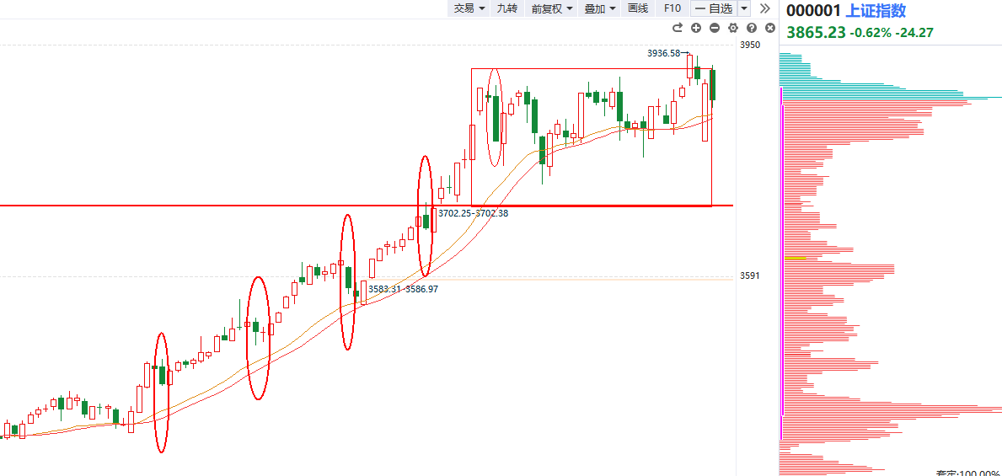
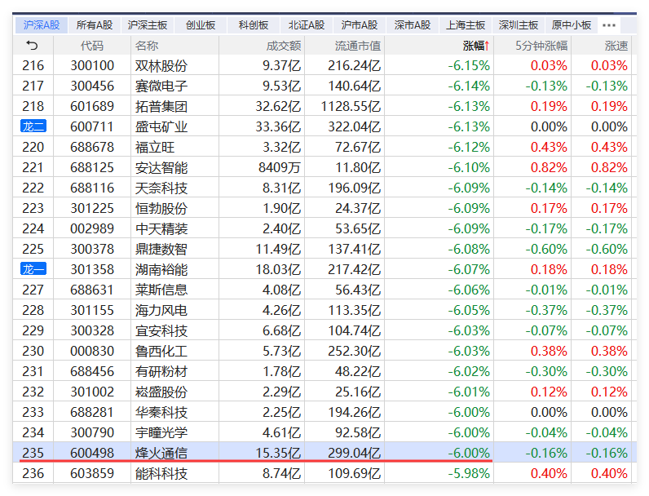
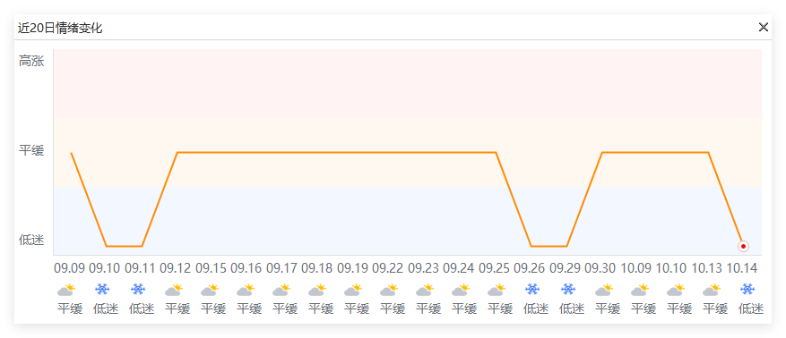
复盘市场
指数调整时空不足，短期追涨情绪低迷、亏钱效应明显，主线高位调整，中线主力护盘，短线资金抢跑，风格切换混沌期。控仓也是一种智慧，控制回撤和追求利润同样重要。

Slide 5
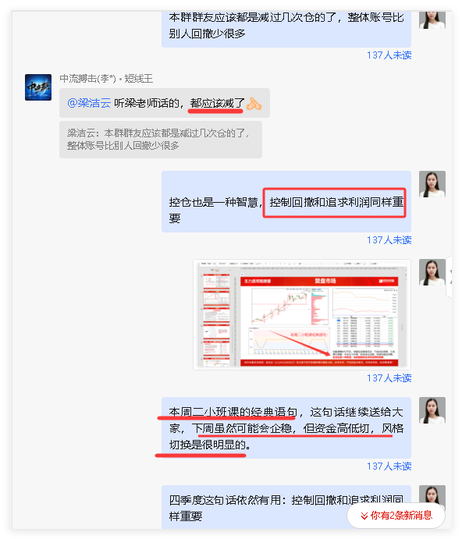
复盘市场
最近学会了一个反人性的语句：
天道酬勤在A股不一定适用。
不是越勤快操作就越能在A股里赚钱。

Slide 6
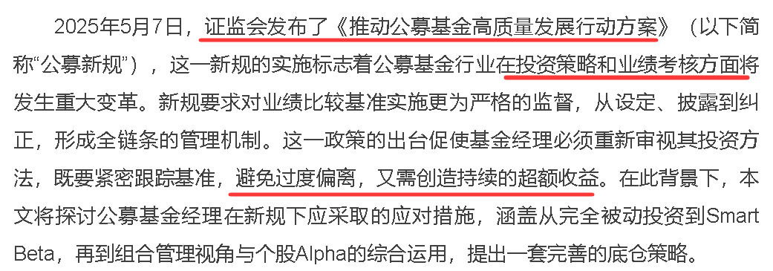
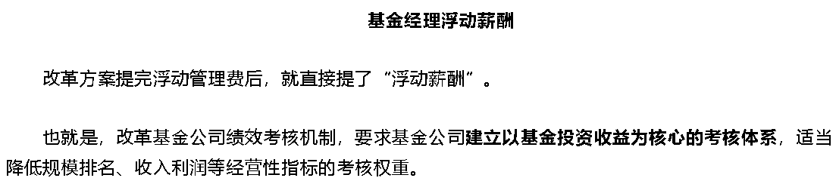
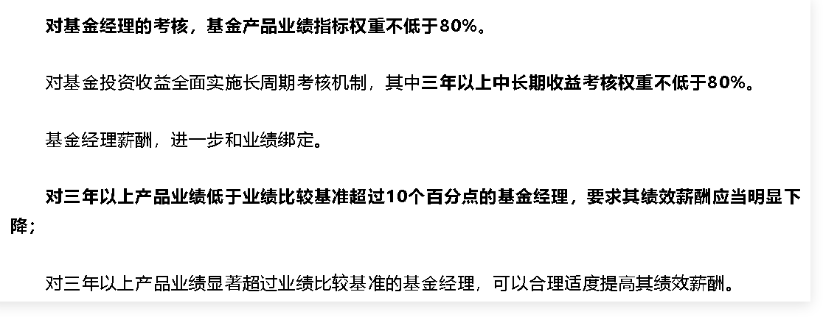
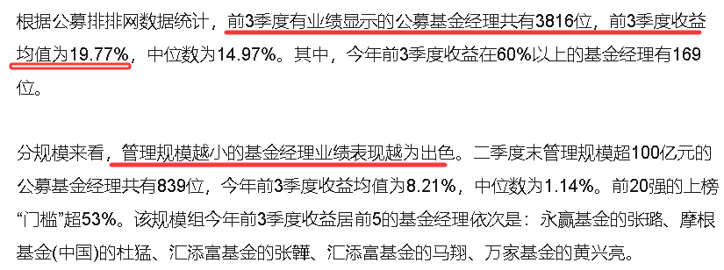
复盘主力
国家队、公募机构、短线游资、牛散
四季度市场风格或部分切换

Slide 7
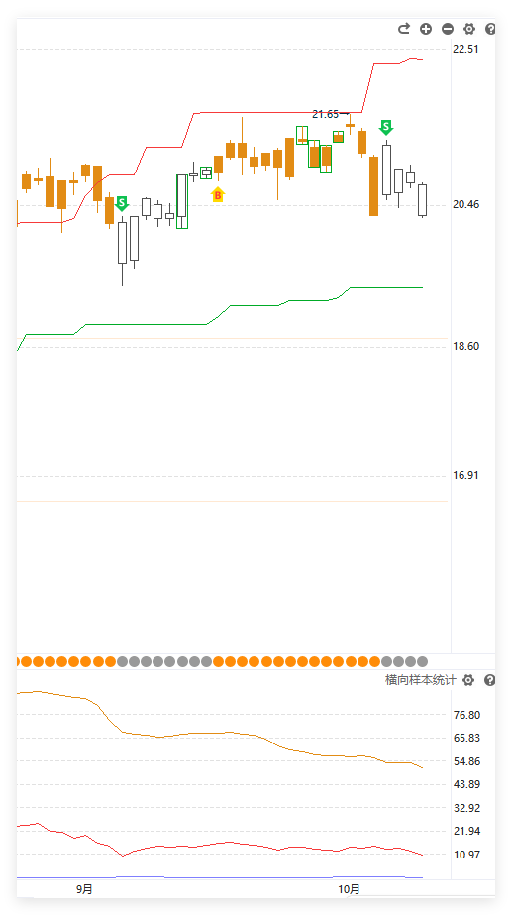
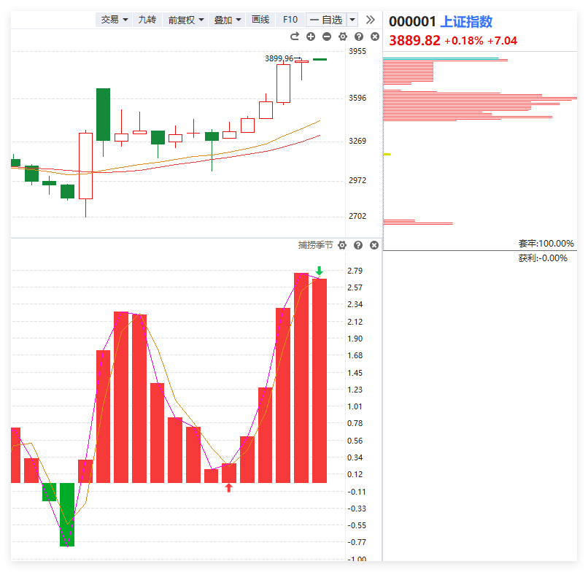
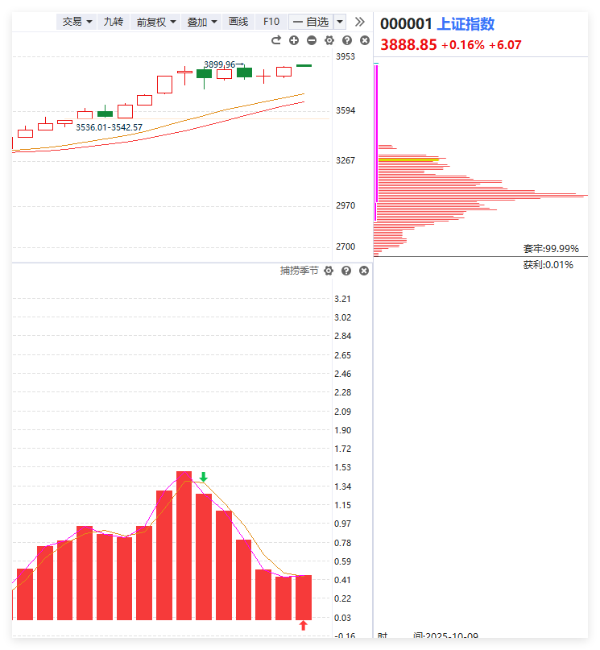
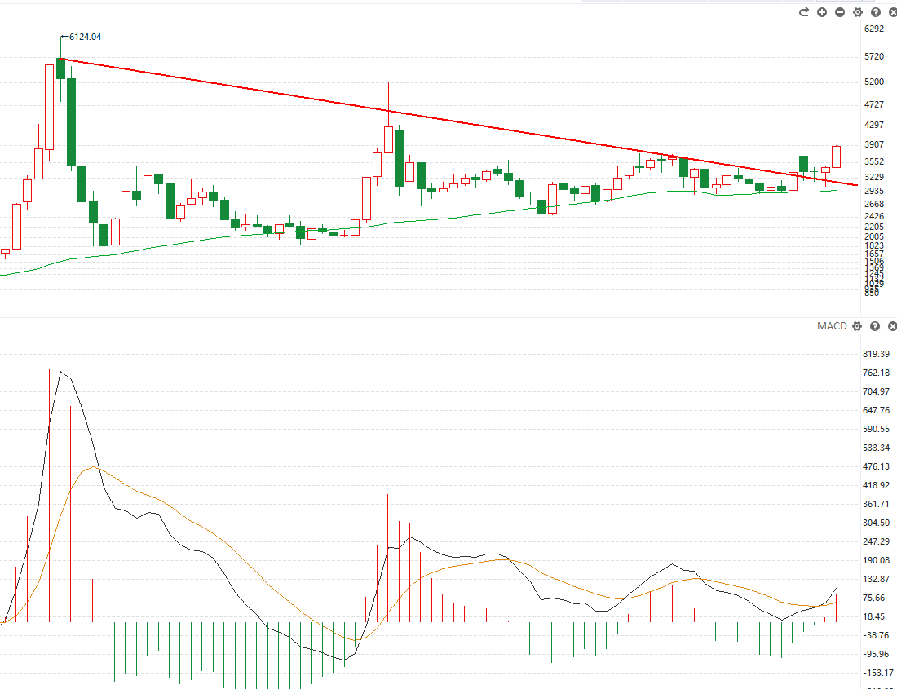

大盘状态
月k
季线
周k
日k

Slide 8
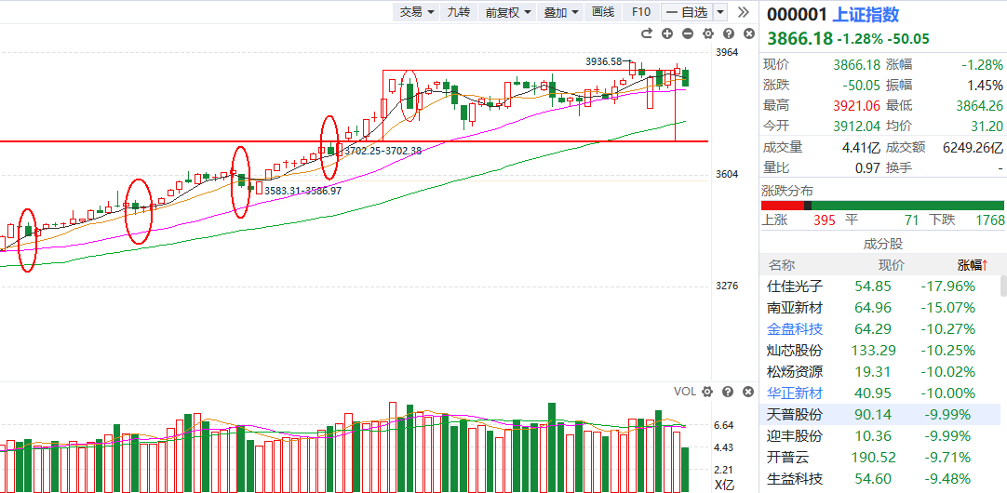
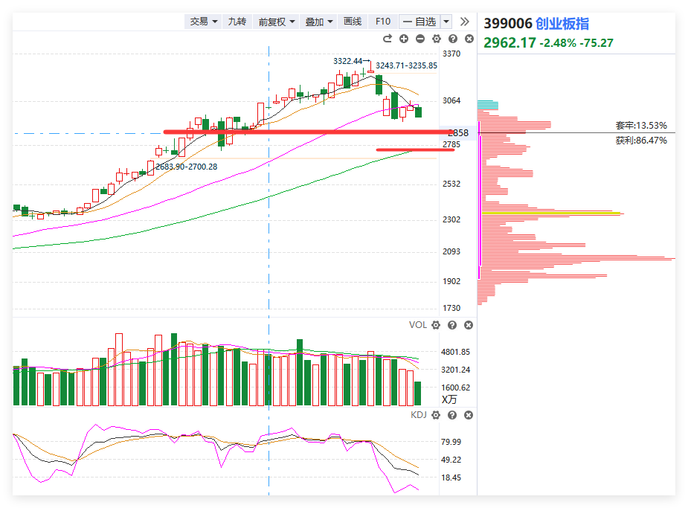
大盘状态

Slide 9
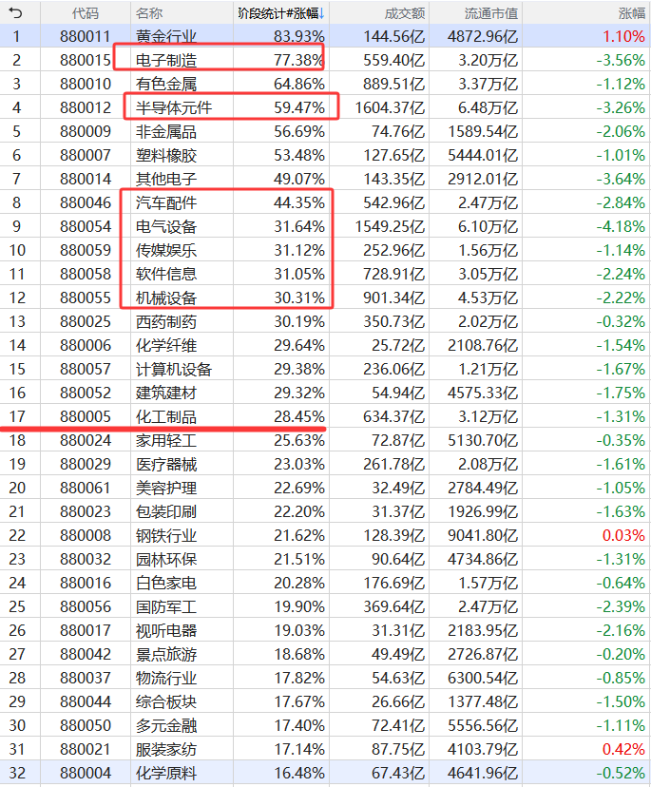
大盘状态

Slide 10
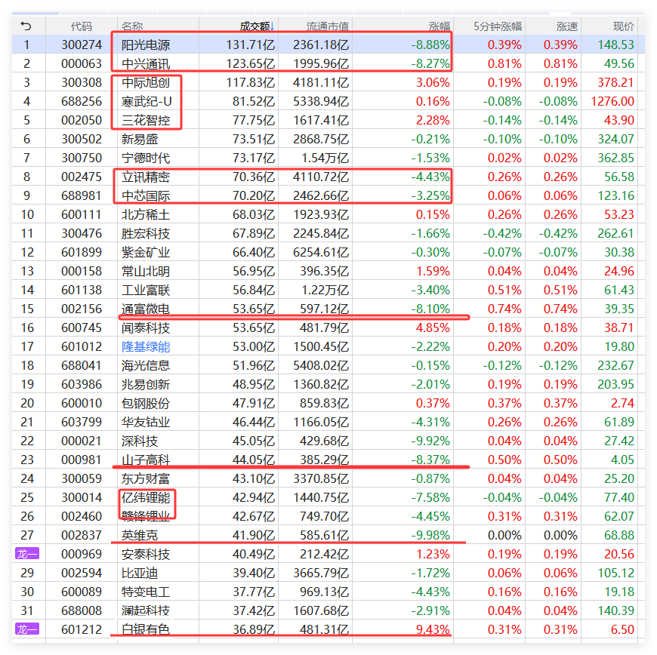
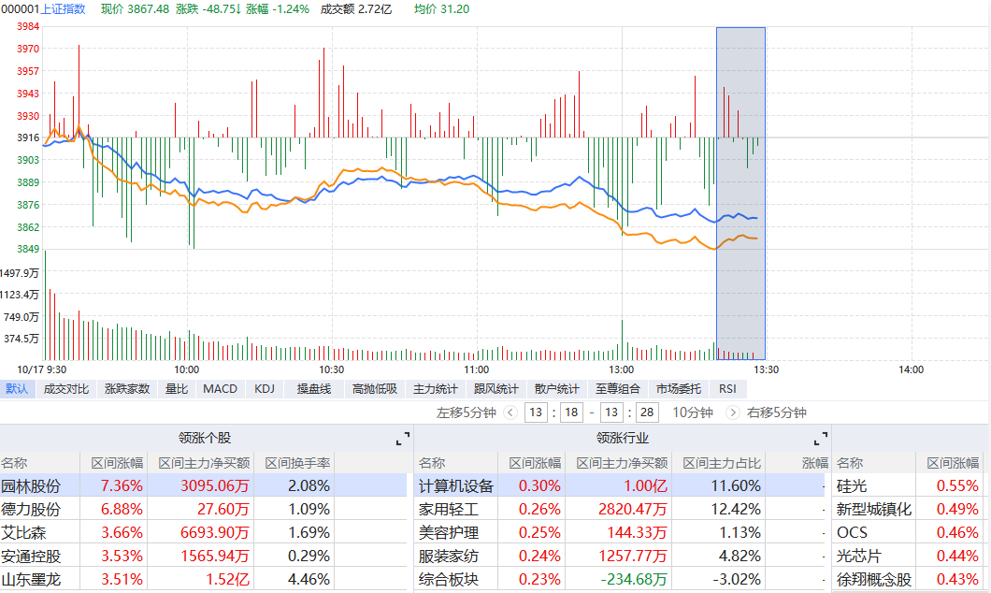
盘中资金流向
开盘迄今，全市场指数的分类表现，以及资金热点情况

Slide 11
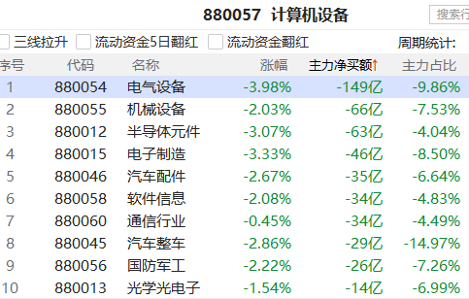
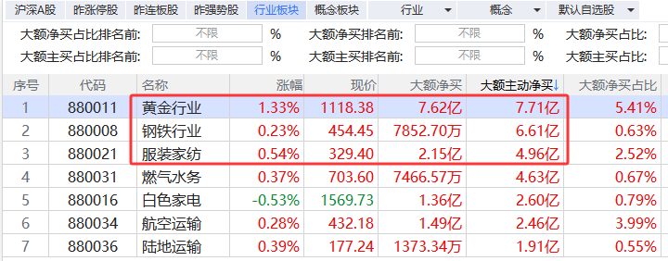
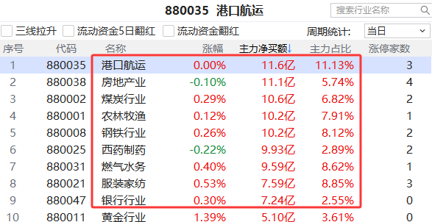
盘中资金流向

Slide 12
今日盘中热点
盘中资金流向以及突发热点的点评
资金流入
双创科技
资金流出
老登资产
软件演示
①分时异动跟庄擒牛
②风口爆量回档
③主题猎手T+3回档选股
④倍量突破选股
⑤涨停复制
⑥控盘回档、资金新高

Slide 13



风口回档选股
方法①②③④⑤⑥

Slide 14


《好股研选》选股标准
《好股研选》是款个股研究研究类产品。中线成长稳健型和短线爆发交易型全方位覆盖，中短线定位的“隐形冠军”用的是倍量突破选股法，短线定位做的是风口强势股的回档低吸，尝试捕捉第二波，用的是资金新高选股法。
1、“短线机会”是从短线风口去找寻强势股做回档低吸，尝试捕捉第二波。短线选股最关注的是量能，所以用【资金新高选股法】，选出来之后再结合强势股的特征来优中选优
2、“隐形冠军”是聚焦具备高成长性的的分支龙头，并尽量结合技术形态（多方炮、芙蓉出水、黄金三角、收敛突破）来尝试捕捉中线主升浪行情，隐形冠军关键是业绩支撑。

Slide 15
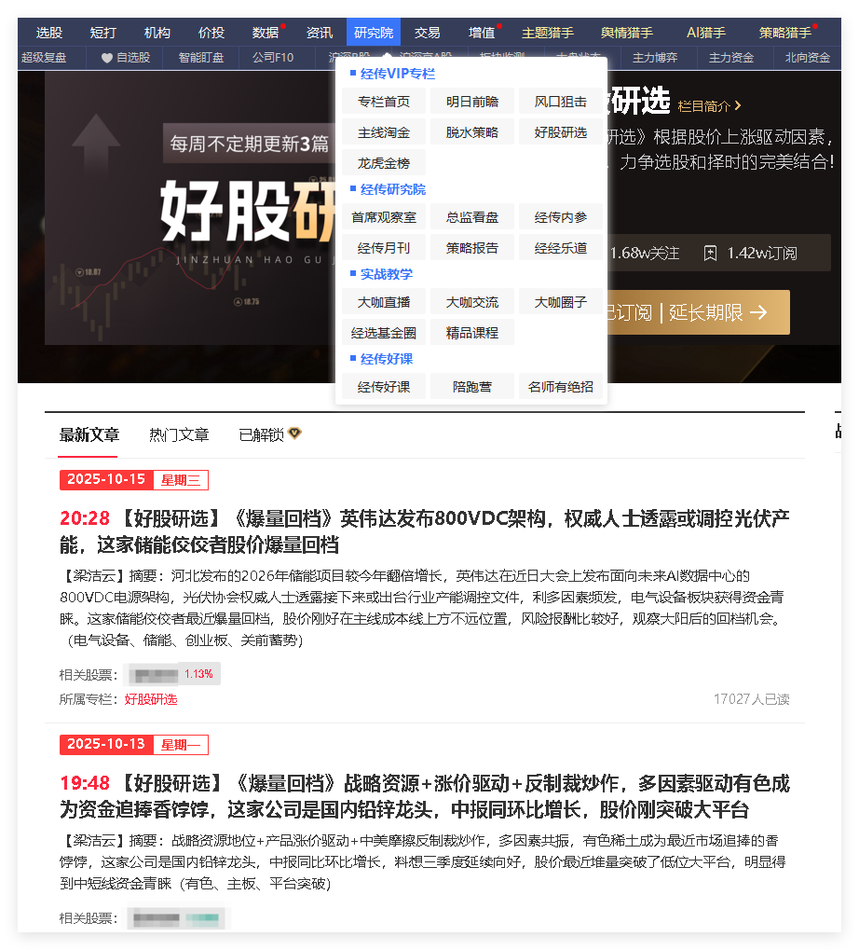
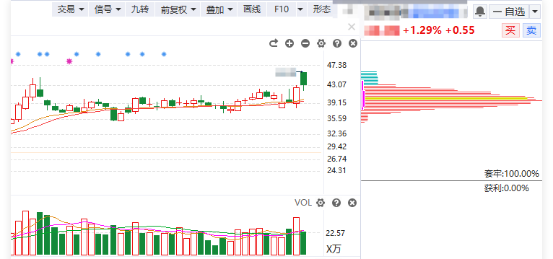
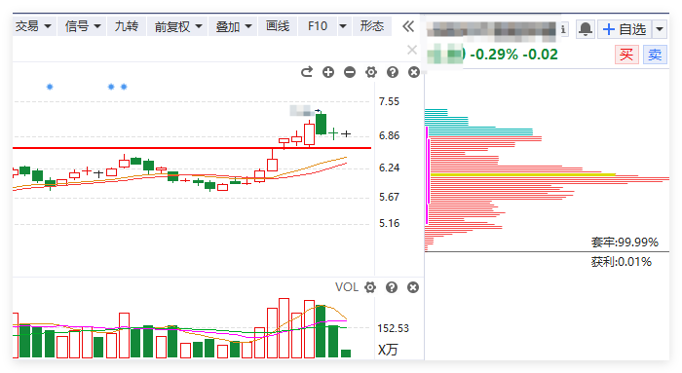
《好股研选》选股逻辑

Slide 16
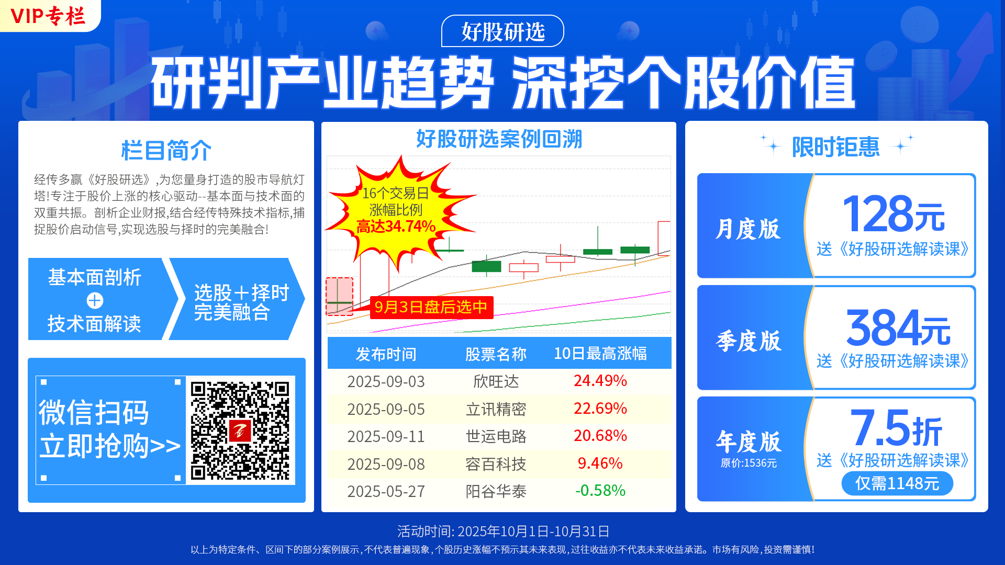
好股研选

Slide 17


